Slide 1

第二章：线性规划图解法
HUAZHONG AGRICULTURAL UNIVERSITY

Slide 2
学习计划与重要知识点
线性规划的定义
如何构建一个线性规划模型
线性规划问题的图解法
图解法的灵敏度分析

Slide 3

什么是线性规划？
线性规划的英文名称为“Linear Programming”，简称“LP”。
“线性规划”=“线性”+“规划”
“线性”：特指线性函数$y=f\left(X\right)=aX+b$
“规划”：一种计算目标函数最大或最小值的数学模型

Slide 4

什么是线性函数？
$数学定义：y=f\left(X\right)=aX+b$
线性函数的性质：
$f\left(x+y\right)=f\left(x\right)+f(y)$
$f\left(ax\right)=af(x)$

Slide 5
以下哪些函数是线性函数？
A
$$f\left(X\right)=3X$$
B
$$f\left(X\right)=X+X^{2}+X^{3}$$
C
$$f\left(X\right)=3X+1$$
D
$$f\left(X\right)=2X_{1}+3X_{2}$$
E
$$f\left(X\right)=1$$
F
$$f\left(X\right)=3+4X_{1}+5X_{2}^{2}$$
G
$$f\left(X\right)=X_{1}+X_{1}⋅X_{2}$$

Slide 6

如何构建一个线性规划模型
理解要解决的问题：在什么条件下追求什么目标，求最大值还是最小值？
用决策变量的线性函数形式写出目标函数，按问题的不同，要求目标函数实现最大或最小化。
构建目标函数
待解决的问题
定义决策变量
最优解和最优值
构建约束条件
定义决策变量表：每组$(x_{1},x_{2},…,x_{n})$代表一个方案，一般决策变量都是非负值。
用一组决策变量的线性不等式或等式来表示解决问题过程中所必须遵循的约束条件

Slide 7

如何构建一个线性规划模型
理解要解决的问题：在什么条件下追求什么目标
定义决策变量表：每组$(x_{1},x_{2},…,x_{n})$代表一个方案，一般决策变量都是非负值。
用决策变量的线性函数形式写出目标函数，按问题的不同，要求目标函数实现最大或最小化。
用一组决策变量的线性不等式或等式来表示解决问题过程中所必须遵循的约束条件
满足条件二、三、四的数学模型称之为线性规划的数学模型。

Slide 8
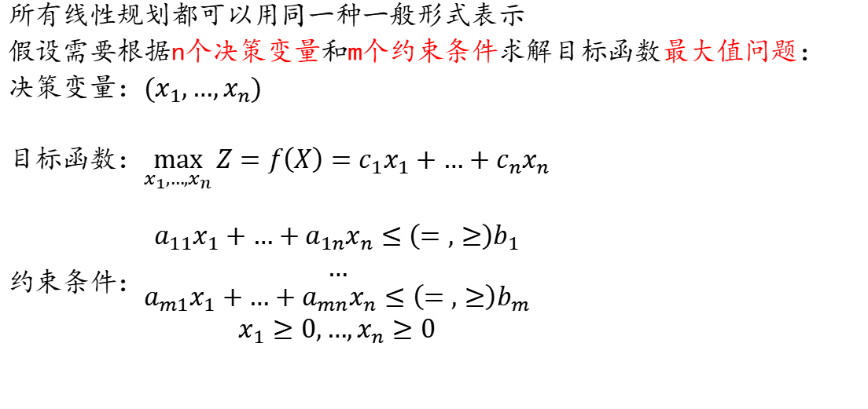
线性规划的一般形式
所有线性规划都可以用同一种一般形式表示
假设需要根据n个决策变量和m个约束条件求解目标函数最大值问题：
决策变量：$(x_{1},…,x_{n})$
目标函数：$\max_{x_{1},…,x_{n}}{Z=f\left(X\right)=c_{1}x_{1}+…+c_{n}x_{n}}$
约束条件：$\begin{matrix}a_{11}x_{1}+…+a_{1n}x_{n}≤\left(=,≥\right)b_{1} \\ … \\ \begin{matrix}a_{m1}x_{1}+…+a_{mn}x_{n}≤\left(=,≥\right)b_{m} \\ x_{1}≥0,…,x_{n}≥0\end{matrix}\end{matrix}$

Slide 9
线性规划的意义-线性规划可以解决哪些问题？
线性规划在企业管理中的典型应用：
典型线性规划应用 | 应用场景
合理利用线材问题 | 用料最少
配料问题 | 获利最大
投资问题 | 投资回报最大的方案
产品生产计划 | 合理利用人力、物力、财力等使获利最大
劳动力安排 | 用最少的劳动力满足需要
运输问题 | 总运费最少

Slide 10
例1：求目标函数最大化的线性规划问题
例1.某工厂在计划期内要安排Ⅰ、Ⅱ两种产品的生产，生产单位产品所需的设备台时及 A、B 两种原材料的消耗以及资源的限制，如下表所示。
资源 | 产品Ⅰ | 产品Ⅱ | 资源限制
设备（台时） | 1 | 1 | 300台时
原料A（kg） | 2 | 1 | 400kg
原料B（kg） | 0 | 1 | 250kg
单位产品获利（元） | 50 | 100
问：工厂应分别生产多少单位Ⅰ、Ⅱ产品才能使工厂获利最多？

Slide 11
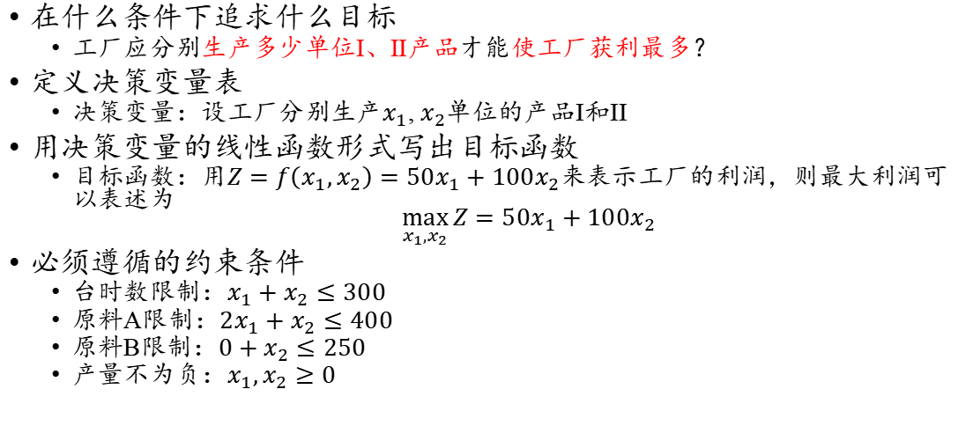
例1：建模过程
在什么条件下追求什么目标
工厂应分别生产多少单位Ⅰ、Ⅱ产品才能使工厂获利最多？
定义决策变量表
决策变量：设工厂分别生产$x_{1}$, $x_{2}$单位的产品I和II
用决策变量的线性函数形式写出目标函数
目标函数：用$Z=f\left(x_{1},x_{2}\right)=50x_{1}+100x_{2}$来表示工厂的利润，则最大利润可以表述为
$$\max_{x_{1},x_{2}}{Z=50x_{1}+100x_{2}}$$
必须遵循的约束条件
台时数限制：$x_{1}+x_{2}≤300$
原料A限制：$2x_{1}+x_{2}≤400$
原料B限制：$0+x_{2}≤250$
产量不为负：$x_{1},x_{2}≥0$

Slide 12

例1：线性规划模型的一般形式
目标函数：max Z=50x₁+100x₂，
约束条件：$\begin{matrix}\text{x}\text{1}\text{+}\text{x}\text{2}\text{≤}\text{300} \\ \text{2}\text{x}\text{1}\text{+}\text{x}\text{2}\text{≤}\text{400} \\ \begin{matrix}\text{x}\text{2}\text{≤}\text{250} \\ \text{x}\text{1}\text{≥}\text{0}\text{, }\text{x}\text{2}\text{≥}\text{0}\end{matrix}\end{matrix}$

Slide 13

线性规划的解
可行解： 所有满足约束条件的$\left(x_{1},x_{2}\right)$
最优解：$\left(x_{1}^{∗},x_{2}^{∗}\right)≔argmax Z=50x_{1}^{∗}+100x_{2}^{∗}$且满足约束条件
最优值：$Z^{∗}=50x_{1}^{∗}+100x_{2}^{∗}$

Slide 14






线性规划的解
可行解： 所有满足约束条件的$\left(x_{1},x_{2}\right)$
$$x_{2}$$
最优解：$\left(x_{1}^{∗},x_{2}^{∗}\right)使$目标函数Z最大（最小）化，其对应的极值$Z^{∗}$被称为最优值
$$x_{2}^{∗}$$
$$0$$
$$x_{1}$$
$$x_{1}^{∗}$$

Slide 15
线性规划图解法
图解法只能用于解决包含两个决策变量的线性规划问题
每个约束条件都代表一个半平面
通过所有半平面的交集确定线性规划的可行域
可行域是可行解的集合

Slide 16
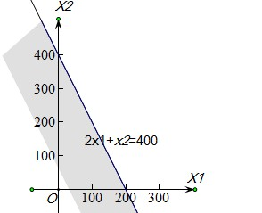
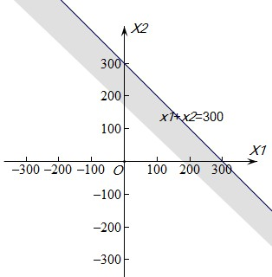
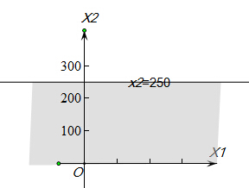
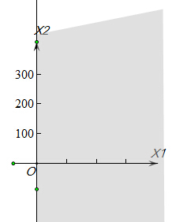
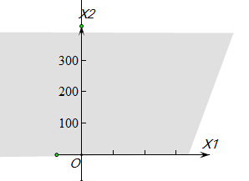
线性规划图解法 – 例1中约束条件对应的半平面
$$x_{1}+x_{2}≤300$$
$${2x}_{1}+x_{2}≤400$$
$$x_{2}≤250$$
$$x_{1}≥0$$
$$x_{2}≥0$$

Slide 17
线性规划图解法 – 例1中的可行域
下图中的可行域是由哪些区域组成的？
x₂
400
N
A
G
H
B
$$x_{2}=250$$
C
I
D
F
100
100
E
300
x₁
J
K
L
M
$$x_{1}+x_{2}=300$$
$${2x}_{1}+x_{2}=400$$

Slide 18
线性规划图解法 – 可行域与解的关系
解的情况 | 场景
有唯一最优解 | 一定有一个可行域的顶点，对应一个最优解
无穷多个最优解 | 若将例一中的目标函数变为z=50x₁+50x_{2，}则线段BC上的所有点都代表最优解
无可行解 | 可行域为空域，不存在满足约束条件的解
无界解 | 可行域的范围延伸到无穷远，目标函数值可以无穷大或无穷小

Slide 19
线性规划图解法 – 例1的图解法作业过程
目标函数 z = 50x₁ + 100x₂，当 z 取某一固定值时得到一条直线，
直线上的每一点都具有相同的目标函数值，称之为“等值线”。平行移动等值线，当移动到 B 点时，z 在可行域内实现了最大化。
2x₁+x₂=400
Z=27500=50x₁+100x₂
x₂
400
B
X₂=250
B点为唯一最优解，坐标为（50，250）
100
100
300
x₁
X₁+X₂=300
Z=0=50x₁+100x₂
Z=10000=50x₁+100x₂

Slide 20

线性规划问题的图解法 – 无穷多个最优解
例1目标函数变为$\max{Z=50x_{1}+50x_{2}}：$
x₂
Z=15000=50x₁+50x₂
400
A
B
C
100
100
300
x₁
D
X₁+X₂=300
Z=0=50x₁+50x₂

Slide 21

线性规划问题的图解法 – 无界解
例1中的限制条件变为$x_{1}+x_{2}≥300，2x_{1}+x_{2}≥400，x_{2}≥250：$
从图中可知该问题可行域无界，目标函数值可以增大到无穷大，成为无界解即无最优解。出现这种情况，一般说明线性规划模型有错误，该模型中忽略了一些实际存在的必要的约束条件。
x₂
400
N
A
G
H
B
C
I
D
F
100
100
E
300
x₁
J
K
L
M

Slide 22

线性规划问题的图解法 – 无可行解
显然可见新的线性规划的可行域为空域，也即不存在满足所有约束条件的x1和x2的解，当然更不存在最优解了。
出现这种情况是由于约束条件自相矛盾导致的建模错误。
例1中增加一个约束条件$4x_{1}+3x_{2}≥1200$
400
X₂=250
100
100
300
x₁
X₁+X₂=300
4x₁+3x₂=1200

Slide 23
可行域为空域，不存在满足约束条件解的情况被称为 [填空1]

Slide 24
当可行域的范围延伸到无穷远时，我们把这种情况对应的解称为
A
唯一最优解
B
无穷多最优解
C
无可行解
D
无界解

Slide 25
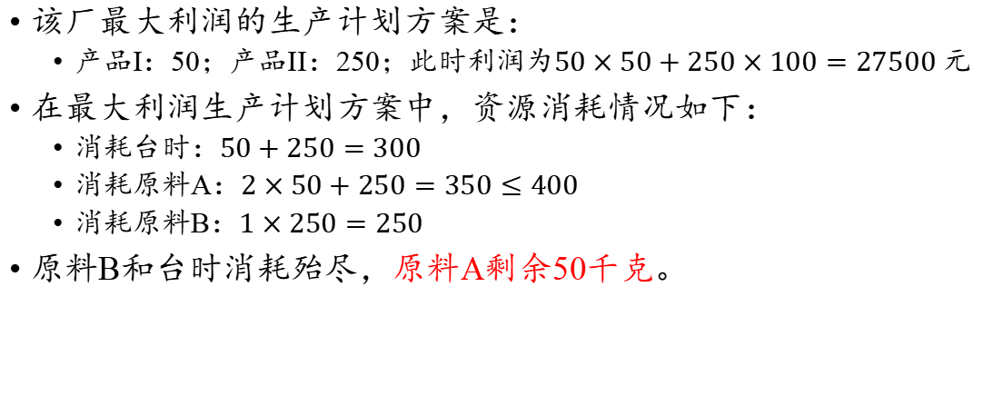
线性规划问题的图解法 – 例1的优化结果
该厂最大利润的生产计划方案是：
产品I：50；产品II：250；此时利润为$50×50+250×100=27500$元
在最大利润生产计划方案中，资源消耗情况如下：
消耗台时：$50+250=300$
消耗原料A：$2×50+250=350≤400$
消耗原料B：$1×250=250$
原料B和台时消耗殆尽，原料A剩余50千克。

Slide 26
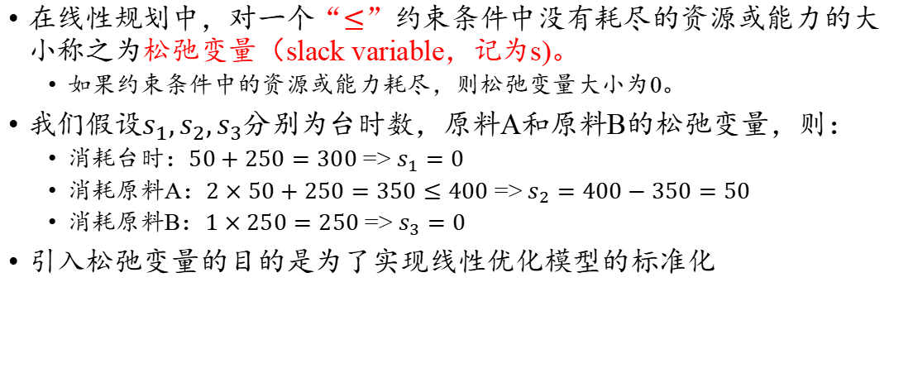
线性规划图解法 – 松弛变量
在线性规划中，对一个“$≤$”$约束$条件中没有耗尽的资源或能力的大小称之为松弛变量（slack variable，记为s)。
如果约束条件中的资源或能力耗尽，则松弛变量大小为0。
我们假设$s_{1},s_{2},s_{3}$分别为台时数，原料A和原料B的松弛变量，则：
消耗台时：$50+250=300$ => $s_{1}=0$
消耗原料A：$2×50+250=350≤400$ => $s_{2}=400−350=50$
消耗原料B：$1×250=250$ => $s_{3}=0$
引入松弛变量的目的是为了实现线性优化模型的标准化

Slide 27
随堂练习1
写出下列线性规划模型的一般形式。
某木材市场厂加工一批材料（直径相同），木料需求为3m的90根，4m的60根。已知现有木料的长度为10m，问怎样加工最省料？

Slide 28
什么是标准化的线性模型？
我们将同时满足下面四个条件的模型称为标准型：
约束条件必须化为等式。
所有变量必须大于或者等于零。
约束条件中的右端常数项必须是大于或者等于零。
所有目标函数必须被转化为求最大值。（在例2中会涉及到）

Slide 29
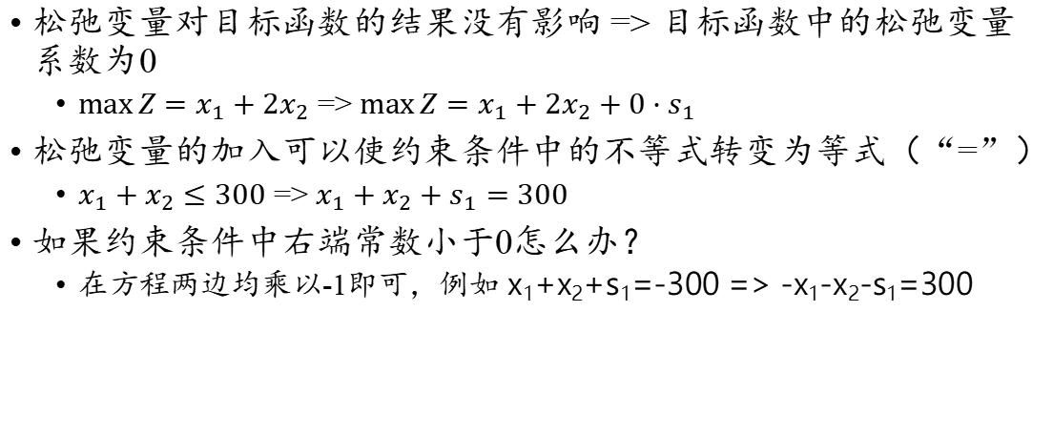
松弛变量在标准化中的注意事项
松弛变量对目标函数的结果没有影响 => 目标函数中的松弛变量系数为0
$\max{Z=x_{1}+2x_{2}}$ => $\max{Z=x_{1}+2x_{2}}+0⋅s_{1}$
松弛变量的加入可以使约束条件中的不等式转变为等式（“=”）
$x_{1}+x_{2}≤300$ => $x_{1}+x_{2}+s_{1}=300$
如果约束条件中右端常数小于0怎么办？
在方程两边均乘以-1即可，例如 x₁+x₂+s₁=-300 => -x₁-x₂-s₁=300

Slide 30
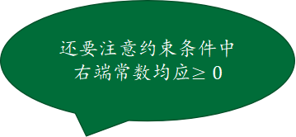

线性规划问题的标准化 – 例1的标准化
设$s_{1},s_{2},s_{3}分别为约束条件1,2,3所对应的松弛变量,则例1标准化形式如下：$
目标函数：
max Z=50x₁+100x₂+0s₁+0s₂+0s₃，
约束条件： x₁+x₂+s₁=300,
2x₁+x₂+s₂=400,
x₂+s₃=250,
x₁,x₂,s₁,s₂,s₃≥0
请将例1的数学模型标准化：
目标函数：max Z=50x₁+100x₂，
约束条件：
x₁+x₂≤300，
2x₁+x₂≤400，
x₂≤250,
x₁≥0, x₂≥0.
还要注意约束条件中右端常数均应$≥0$

Slide 31
标准化的目的是什么？
统一目标函数便于讨论。
将不等式转化为等式便于计算。
所有线性规划模型都应该首先被转化为标准型，再进行优化计算。

Slide 32
线性规划问题的图解法 – 求目标函数最小化的线性规划问题
例2 某公司由于生产需要，共需A,B两种原料至少350吨（A，B有一定替代性）限制条件具体如下：
 | 资源需求 | 加工时间 （小时/吨） | 成本 （万元/吨）
A | ≥125吨 | 2 | 2
B | 无限制 | 1 | 3
总资源需求 | （A+B）需求≥350吨
时间限制（小时） | 600
试问在满足生产需要的前提下，在公司加工能力的范围内，如何购买 A，B 两种原料，使得购进成本最低？

Slide 33
线性规划问题的图解法 – 例2的线性规划模型的一般形式
解：设x₁为购进原料A的吨数，x₂为购进原料B的吨数。得到了此线性规划的数学模型如下：
目标函数： min Z=2x₁+3x₂，
约束条件：
x₁+x₂≥350
x₁≥125
2x₁+x₂≤600
x₁,x₂≥0.

Slide 34
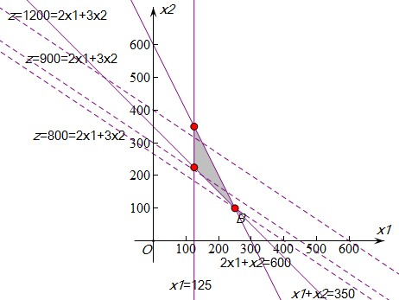
线性规划问题的图解法 – 例2的图解法
得 B 点坐标（250，100）为最优解

Slide 35
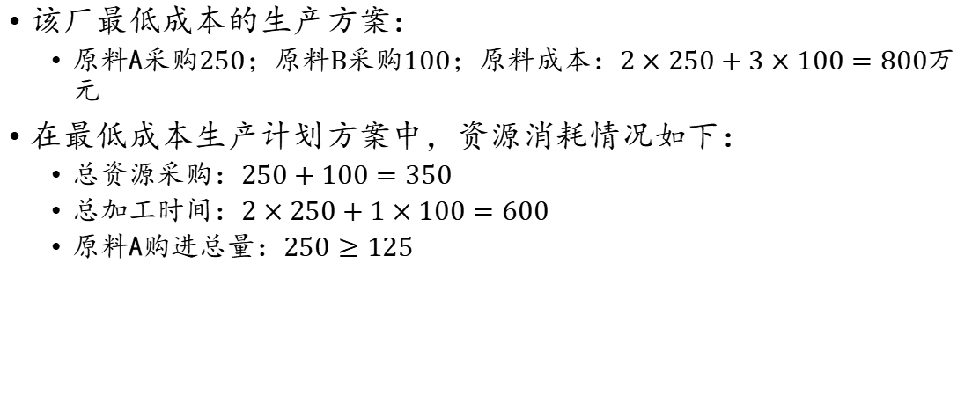
线性规划问题的图解法 – 例2的优化结果
该厂最低成本的生产方案：
原料A$采购250；原料B采购100；原料成本：2×250+3×100=800$万元
在最低成本生产计划方案中，资源消耗情况如下：
总资源采购：$250+100=350$
总加工时间：$2×250+1×100=600$
原料A购进总量：$250≥125$

Slide 36

线性规划图解法 – 剩余变量
总资源采购和总加工时间满足限制条件，原料A采购量超过需求125吨。
这个超过量在线性规划中称为剩余变量（surplus variable，也记为s）。
同样对于“≥” 约束条件中，可以通过增加一些超过最低限约束的变量来满足不等式条件，我们因此称之为剩余变量
x₁+x₂≥350 => $x_{1}+x_{2}−s_{1}=350$

Slide 37
单选题
1分
请在下列描述中选出正确的一项
A
例2中有3个剩余变量，没有松弛变量
B
例2中有2个剩余变量，1个松弛变量
C
例2中有1个剩余变量，2个松弛变量
D
例2中有没有剩余变量，有3个松弛变量

Slide 38

线性规划问题的标准化 – 例2的标准化
例2中剩余变量有哪些？
总资源采购：$s_{1}=0$
原料A购进总量：$s_{2}=125$
例2中的松弛变量是多少？
总加工时数：$s_{3}=0$
提示：
x₁+x₂≥350
x₁≥125
2x₁+x₂≤600

Slide 39
线性规划问题的标准化 – 例2的标准化
剩余变量对目标函数的结果也没有影响 => 系数为0
剩余变量的加入也可以使约束条件中的不等式转变为等式（“=”），但系数小于0
所有目标函数必须被转化为求最大值。

Slide 40

线性规划问题的标准化 – 例2的标准化
设$s_{1},s_{2},s_{3}分别为约束条件1,2,3所对应的剩余变量和松弛变量,则例2标准化形式如下：$
目标函数：
min f=max –f =-2x₁-3x₂+0s₁+0s₂+0s₃，
约束条件：
x₁+x₂-s₁=350,
x₁-s₂=125,
2x₁+x₂+s₃=600,
x₁,x₂,s₁,s₂,s₃≥0
请将例2的数学模型标准化：
目标函数：min f=2x₁+3x₂ ，
约束条件：
x₁+x₂≥350 ，
x₁≥125 ，
2x₁+x₂≤600,
x₁≥0, x₂≥0.

Slide 41
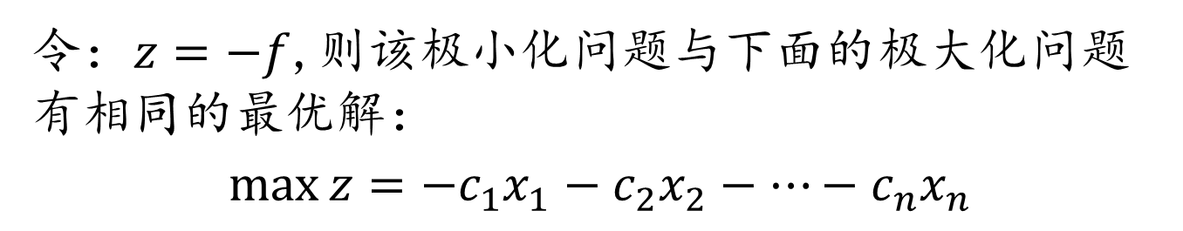
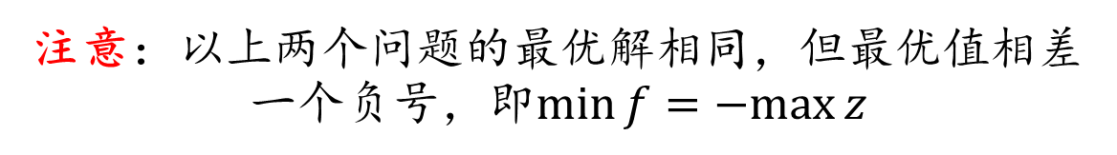
线性规划问题的标准化 – 极小化目标函数的标准化问题

Slide 42
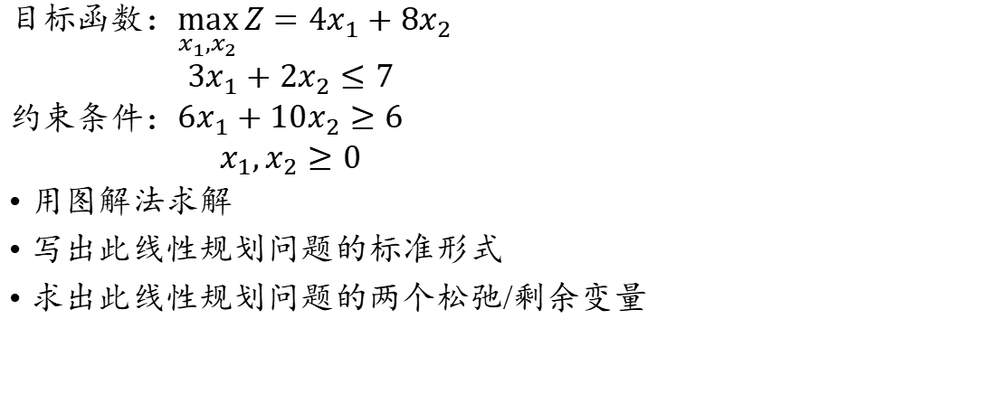
随堂练习2
目标函数：$\max_{x_{1},x_{2}}{Z=4x_{1}+8x_{2}}$
约束条件：$\begin{matrix}3x_{1}+2x_{2}≤7 \\ 6x_{1}+10x_{2}≥6 \\ x_{1},x_{2}≥0\end{matrix}$
用图解法求解
写出此线性规划问题的标准形式
求出此线性规划问题的两个松弛/剩余变量

Slide 43
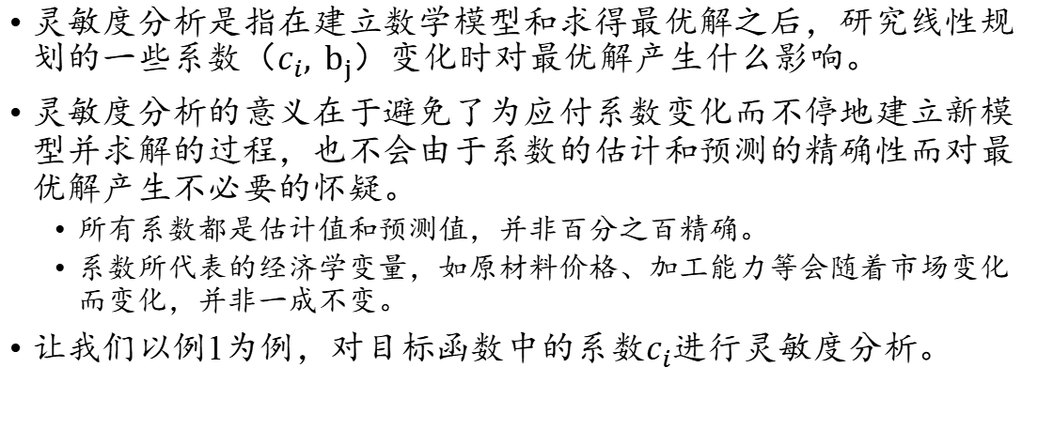
图解法的灵敏度分析 – 灵敏度分析的定义与意义
灵敏度分析是指在建立数学模型和求得最优解之后，研究线性规划的一些系数（$c_{i}, b_{j}$）变化时对最优解产生什么影响。
灵敏度分析的意义在于避免了为应付系数变化而不停地建立新模型并求解的过程，也不会由于系数的估计和预测的精确性而对最优解产生不必要的怀疑。
所有系数都是估计值和预测值，并非百分之百精确。
系数所代表的经济学变量，如原材料价格、加工能力等会随着市场变化而变化，并非一成不变。
让我们以例1为例，对目标函数中的系数$c_{i}$进行灵敏度分析。

Slide 44
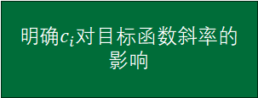
图解法的灵敏度分析 –目标函数参数变化的分析步骤
明确$c_{i}$对目标函数斜率的影响
计算约束条件斜率
确定目标函数斜率变化对最优解的影响

Slide 45
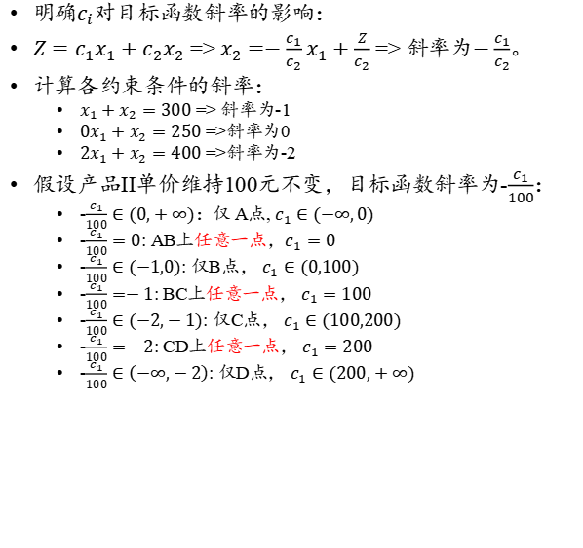
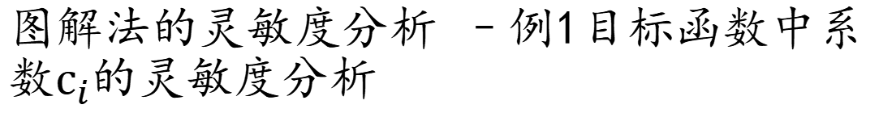
图解法的灵敏度分析 –例1目标函数中系数$c_{i}$的灵敏度分析
明确$c_{i}$对目标函数斜率的影响：
$Z=c_{1}x_{1}+c_{2}x_{2}$ => $x_{2}=−\frac{c_{1}}{c_{2}}x_{1}+\frac{Z}{c_{2}}$ => 斜率为$−\frac{c_{1}}{c_{2}}$。
计算各约束条件的斜率：
$x_{1}+x_{2}=300$ => 斜率为-1
$0x_{1}+x_{2}=250$ =>斜率为0
$2x_{1}+x_{2}=400$ =>斜率为-2
假设产品II单价维持100元不变，目标函数斜率为-$\frac{c_{1}}{100}$：
-$\frac{c_{1}}{100}∈(0,+∞)$：仅 A点, $c_{1}∈(−∞,0)$
-$\frac{c_{1}}{100}=0$: AB上任意一点，$c_{1}=0$
-$\frac{c_{1}}{100}∈(−1,0)$: 仅B点， $c_{1}∈(0,100)$
-$\frac{c_{1}}{100}=−1$: BC上任意一点， $c_{1}=100$
-$\frac{c_{1}}{100}∈(−2,−1)$: 仅C点， $c_{1}∈(100,200)$
-$\frac{c_{1}}{100}=−2$: CD上任意一点， $c_{1}=200$
-$\frac{c_{1}}{100}∈\left(−∞,−2\right)$: 仅D点， $c_{1}∈(200,+∞)$
x₂
400
B
$$x_{2}=250$$
A
C
I
100
100
300
x₁
D
$$x_{1}+x_{2}=300$$
$${2x}_{1}+x_{2}=400$$

Slide 46
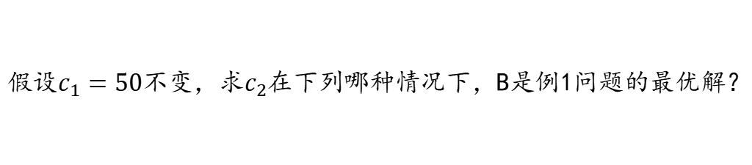
假设$c_{1}=50$不变，求$c_{2}$在下列哪种情况下，B是例1问题的最优解？
$$c_{2}=50$$
A
B
$$c_{2}=100$$
C
$$c_{2}=150$$
D
$$c_{2}=40$$

Slide 47
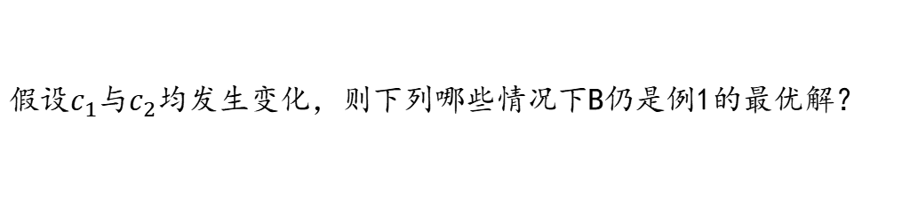
假设$c_{1}$与$c_{2}$均发生变化，则下列哪些情况下B仍是例1的最优解？
A
$$c_{1}=60,c_{2}=55$$
B
$$c_{1}=1000,c_{2}=55$$
C
$$c_{1}=60,c_{2}=1000$$
D
$$c_{1}=0,c_{2}=55$$

Slide 48
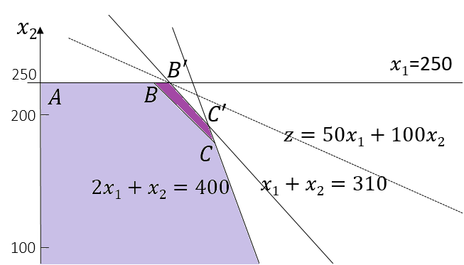
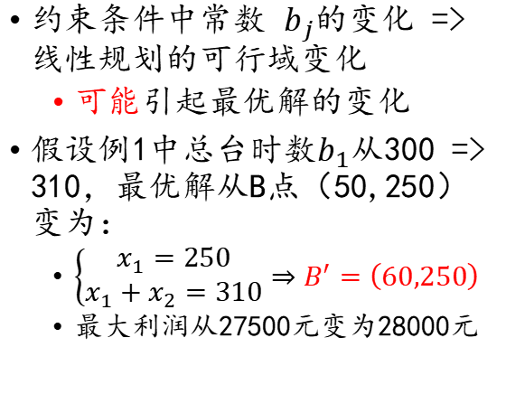
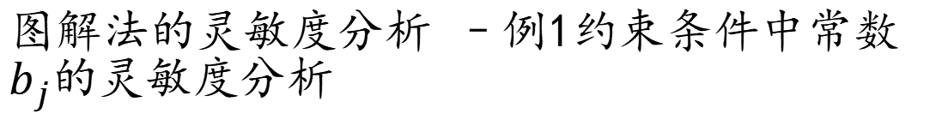
图解法的灵敏度分析 –例1约束条件中常数$b_{j}$的灵敏度分析
约束条件中常数 $b_{j}$的变化 => 线性规划的可行域变化
可能引起最优解的变化
假设例1中总台时数$b_{1}$从300 => 310，最优解从B点（50,250）变为：
$\left\{\begin{matrix}x_{1}=250 \\ x_{1}+x_{2}=310\end{matrix}\right.⇒B^{′}=\left(60,250\right)$
最大利润从27500元变为28000元

Slide 49
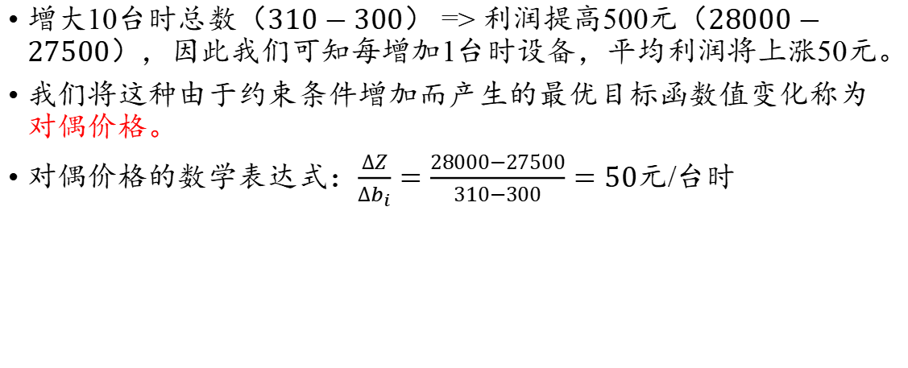
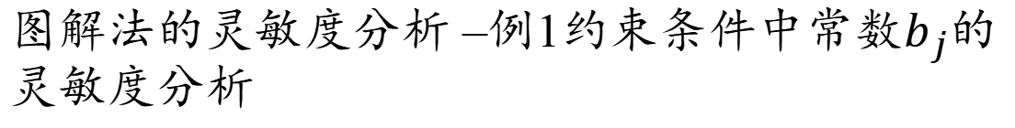
图解法的灵敏度分析 –例1约束条件中常数$b_{j}$的灵敏度分析
增大10台时总数（$310−300$） => 利润提高500元（$28000−27500$），因此我们可知每增加1台时设备，平均利润将上涨50元。
我们将这种由于约束条件增加而产生的最优目标函数值变化称为对偶价格。
对偶价格的数学表达式：$\frac{ΔZ}{Δb_{i}}=\frac{28000−27500}{310−300}=50元$/台时

Slide 50
对偶价格对最优值的影响
在一定范围内，当约束条件中常数项增加 1 个单位时，
（1）对偶价格大于 0，则其最优目标函数值得到改善，求Max则函数值增大，求min则函数值变小；
（2）对偶价格小于 0，则其最优目标函数值受到影响（变坏），求Max则函数值变小，求min则函数值增大；
（3）对偶价格等于 0，则其最优目标函数值不变。

Slide 51
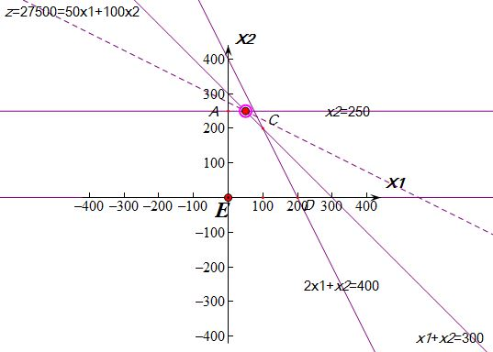
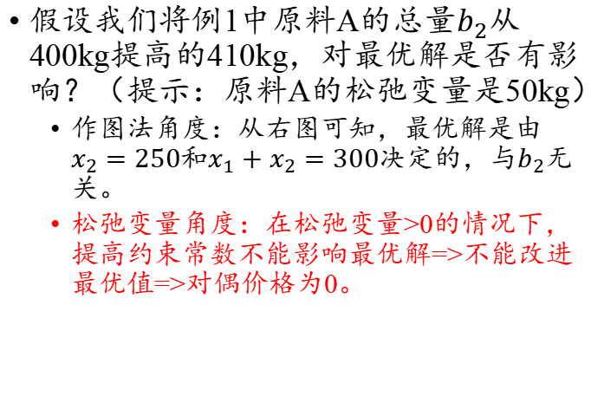
图解法的灵敏度分析 –在什么情况下增大资源投入不能对最优目标函数值产生影响？
假设我们将例1中原料A的总量$b_{2}$从400kg提高的410kg，对最优解是否有影响？（提示：原料A的松弛变量是50kg）
作图法角度：从右图可知，最优解是由$x_{2}=250和x_{1}+x_{2}=300$决定的，与$b_{2}$无关。
松弛变量角度：在松弛变量>0的情况下，提高约束常数不能影响最优解=>不能改进最优值=>对偶价格为0。

Slide 52
当某约束条件中的剩余变量不为零时，则这个约束条件的对偶价格为
A
0
B
>0
C
<0
D
对偶价格与松弛变量（或剩余变量）无关

Slide 53
如果是剩余变量>0且其他约束条件不变的情况下，对应的约束常数如何变化才会不影响最优解？
A
提高约束常数
B
降低约束常数

Slide 54
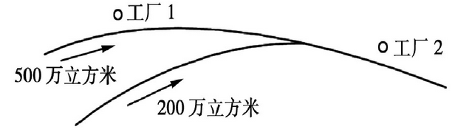
随堂练习3
靠近某河流有两个化工厂(见图所示)，流经第一家工厂的河水流量是每天500万立方米；在两家工厂之间有一条流量为每天200万立方米的支流，第一家工厂每天排放工业污水2万立方米；第二家工厂每天排放工业污水1.4万立方米．从第一家工厂排出的污水流到第二家工厂之前，有20%可自然净化．根据环保要求，河流中工业污水的含量应不大于0.2%．若这两家工厂各自处理一部分污水，第一家工厂处理污水的成本是1000元/万立方米，第二家工厂处理污水的成本是800元/万立方米．现在要问在满足环保要求的条件下，每厂各应处理多少污水，才能使两厂总的处理污水费用最小？

Slide 55
本章总结
线性规划的意义
什么是线性函数？
为什么要研究线性规划问题？
线性规划问题的提出
线性规划的建模过程包含哪些步骤？
什么是线性规划的一般形式？
线性规划问题的图解法
什么是线性规划问题的可行解、最优解、和最优值？
如何确定线性规划的可行域？
如何利用图解法确定线性规划问题的最优解？
线性规划中最优解的可能有哪些情况？
什么是线性规划问题的标准化？
图解法的灵敏度分析
目标函数系数的灵敏度分析与斜率的关系
约束条件常数的灵敏度分析与影子价格

Slide 56
课后作业
第二章课后习题4，6 （第四版、第五版）

